Slide 1
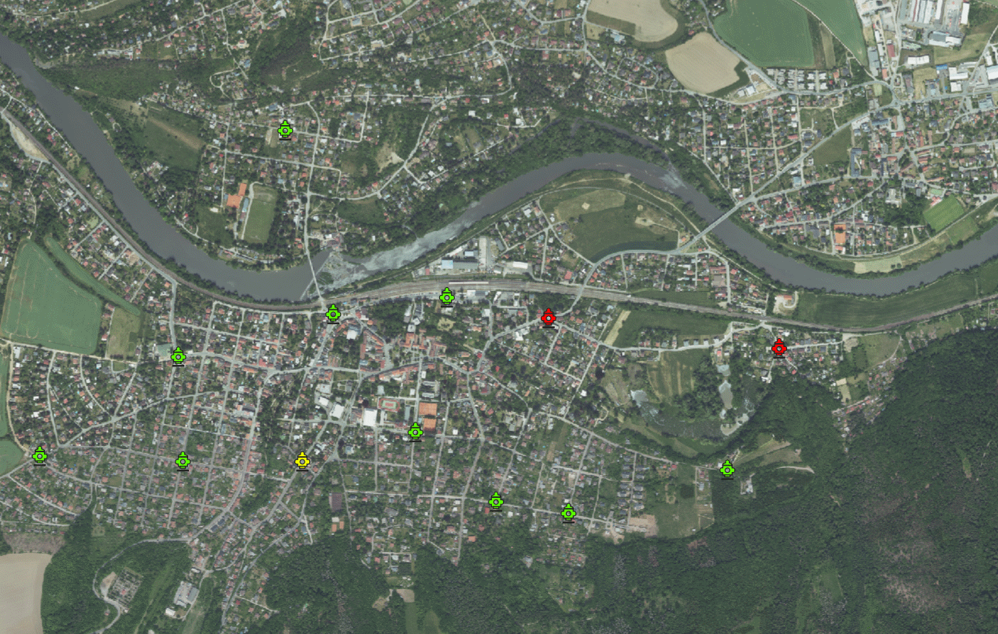
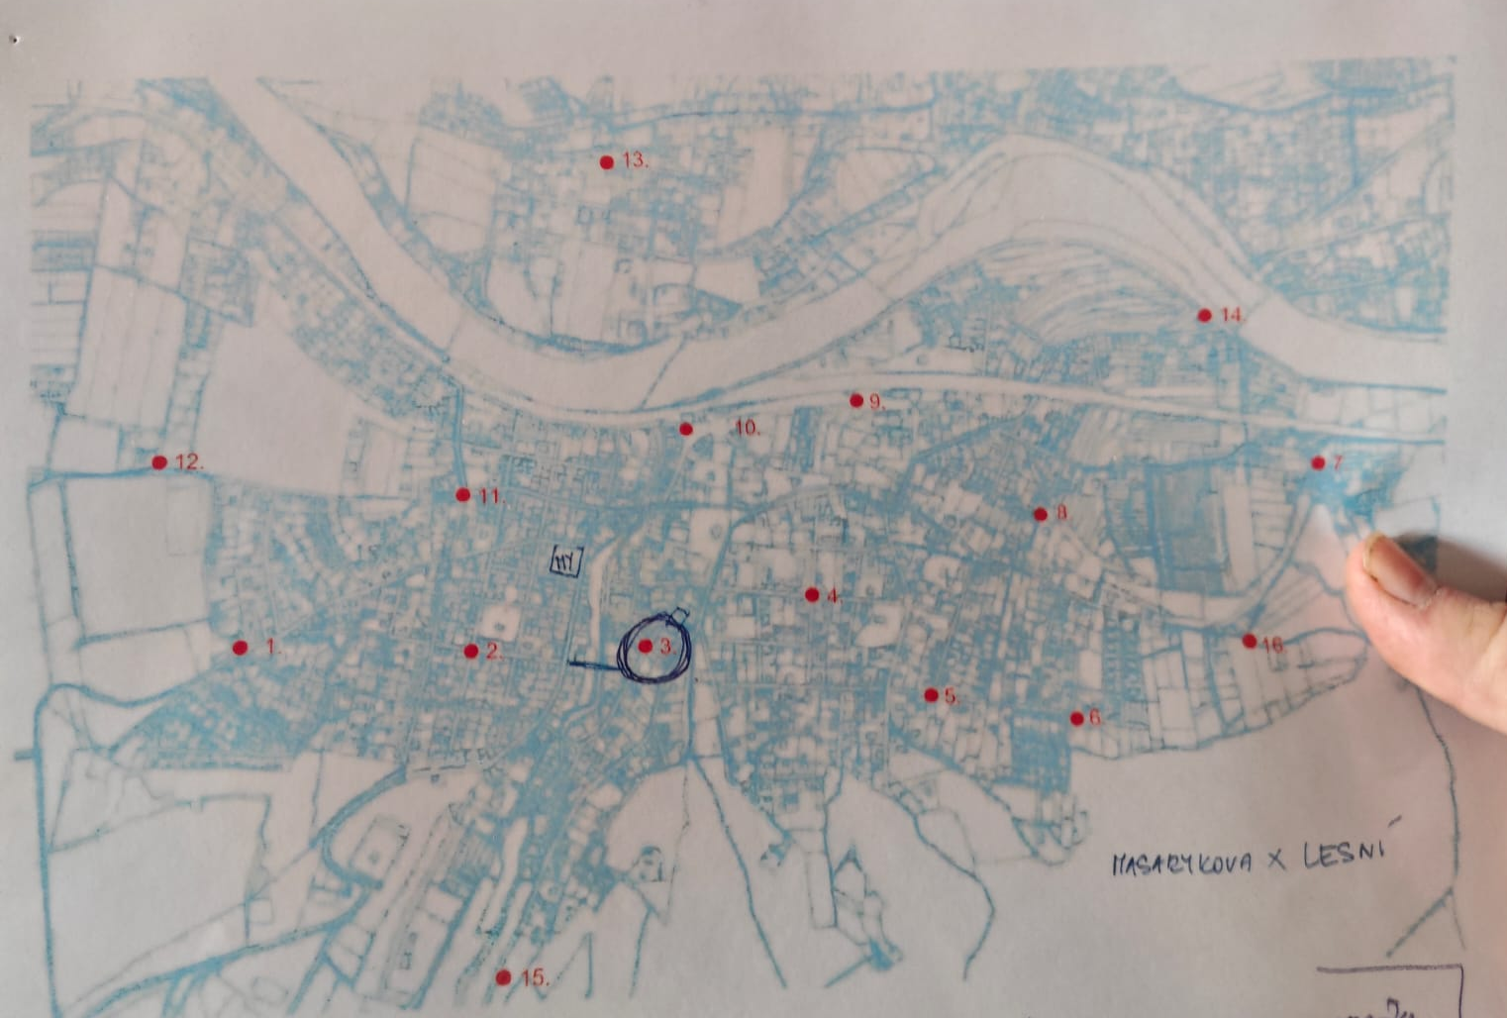
Vektorizovaná mapa
Obrázek 1: Vektorizovaná mapa
Původní mapa
Obrázek 2: Původní mapa
Závěr
V práci se mi povedlo vektorizovat starou mapu se všemi 14 hydranty. Úspěšně jsem barevně rozlišil hydranty s malým tlakem, normální funkční hydranty a primární hydrant. Také jsem vyplnil atributovou tabulku podle informací od odborných konzultantů a k některým hydrantům přidal jejich fotografie.

